Slide 1


ANÁLISE COMBINATÓRIA
Princípio Fundamental Da Contagem
Profª Juliana Schivani
docente.ifrn.edu.br/julianaschivani
juliana.schivani@ifrn.edu.br
profjuliana.matematica@gmail.com

Slide 2


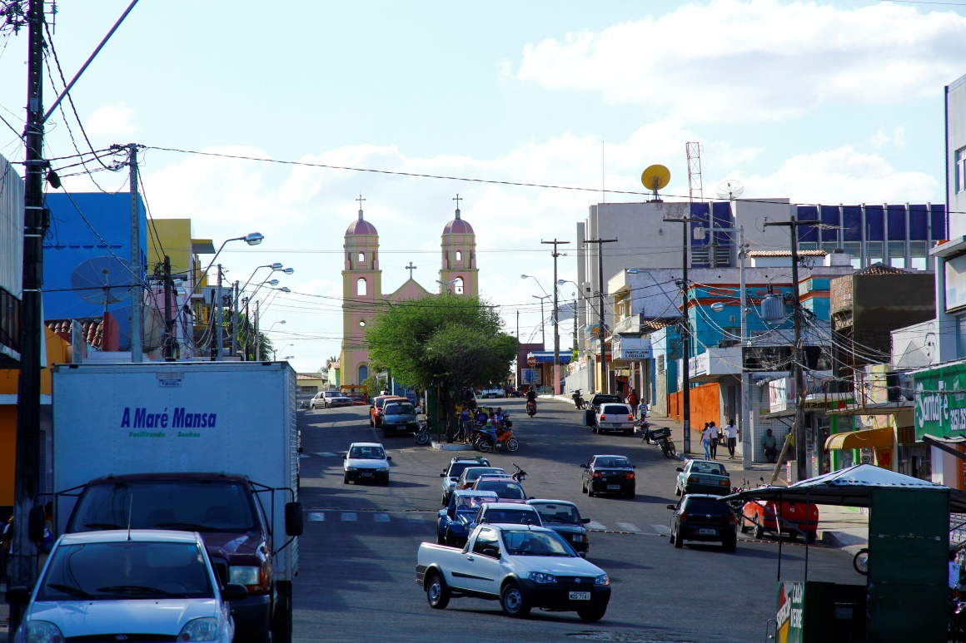
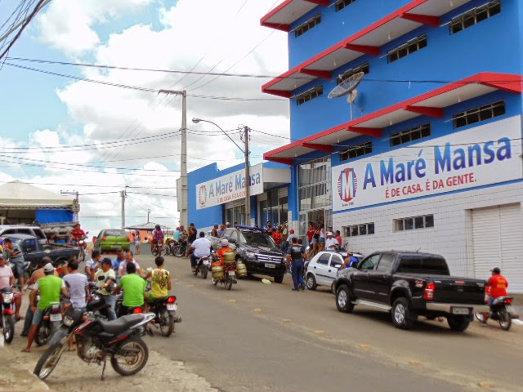
Quantos carros há?

Slide 3
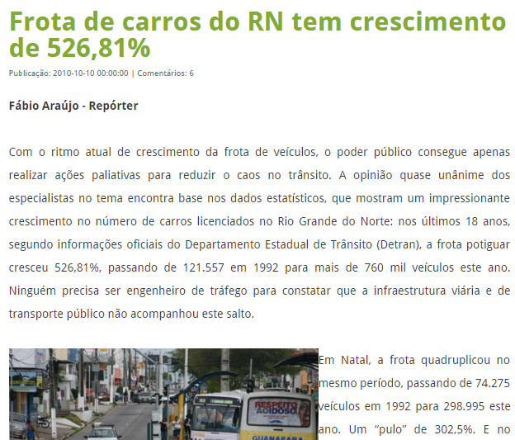
Quantos carros há?

Slide 4
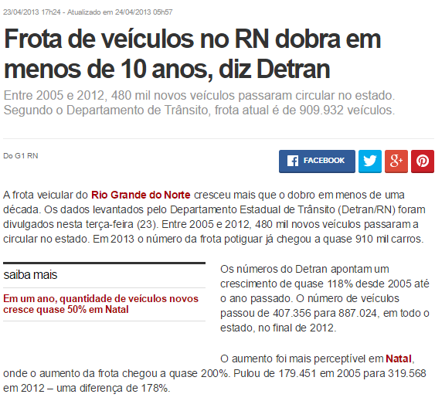
Quantos carros há?

Slide 5
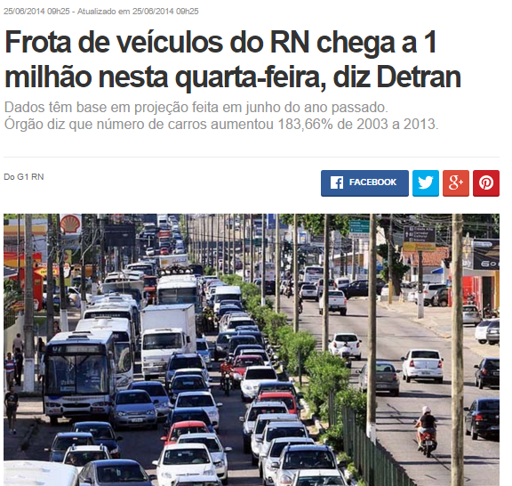
Quantos carros há?

Slide 6
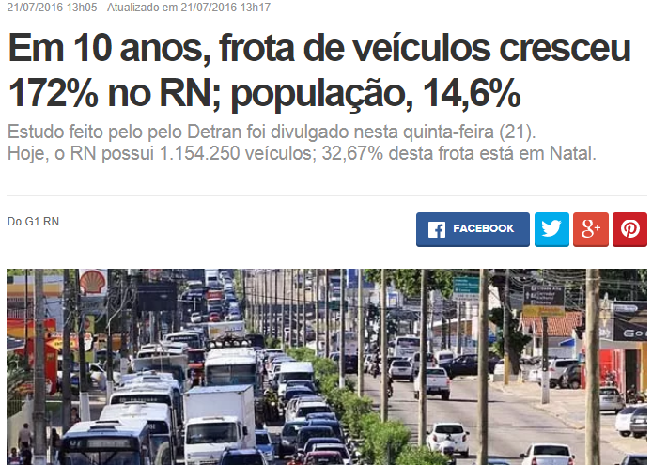
Quantos carros há?

Slide 7
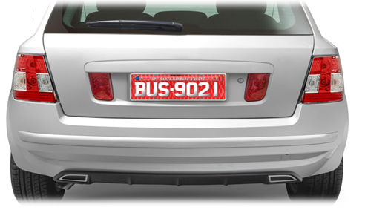






Consequências...

Slide 8
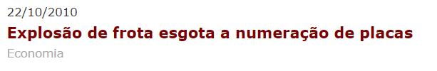
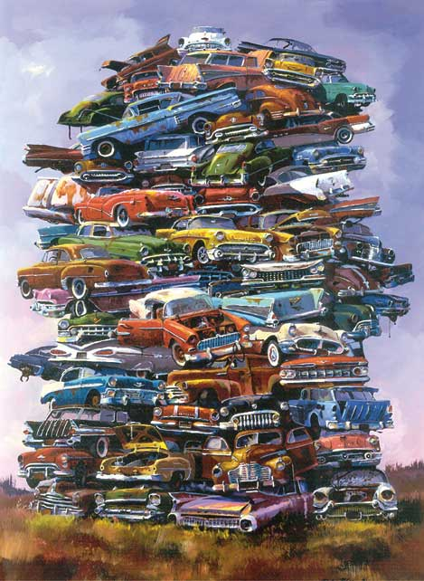
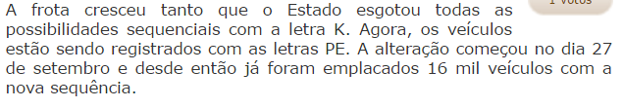
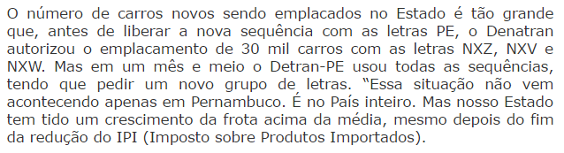
Consequências...

Slide 9

Princípio Fundamental da Contagem
  Quantas placas de carro podem ser criadas com 3 letras e 4 dígitos numéricos?

Slide 10




Quantos telefones há?

Slide 11
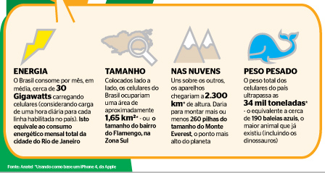
Quantos telefones há?

Slide 12
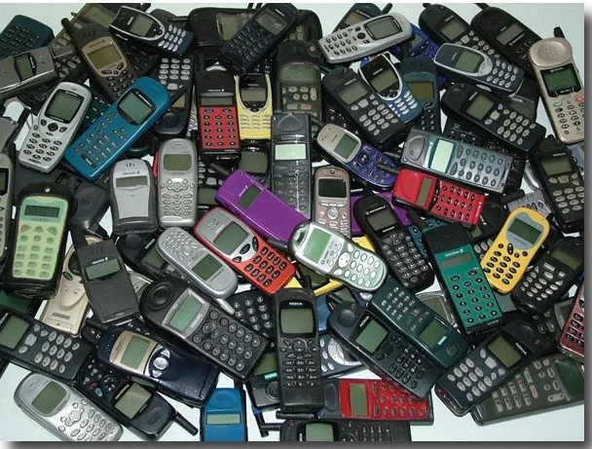

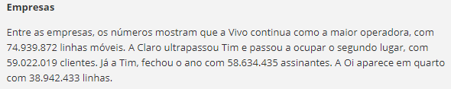
Quantos telefones há?

Slide 13

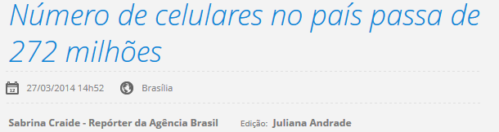
Quantos telefones há?

Slide 14
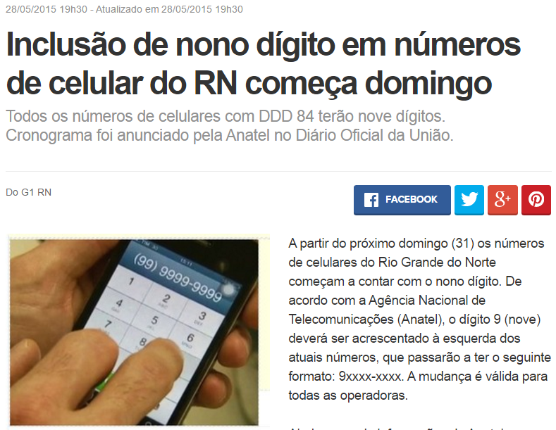
Consequências...

Slide 15
Princípio Fundamental da Contagem
  Quantos números de telefones podem ser criados com 9 dígitos iniciando com 9 e o segundo dígito não sendo 9 ou 8?

Slide 16
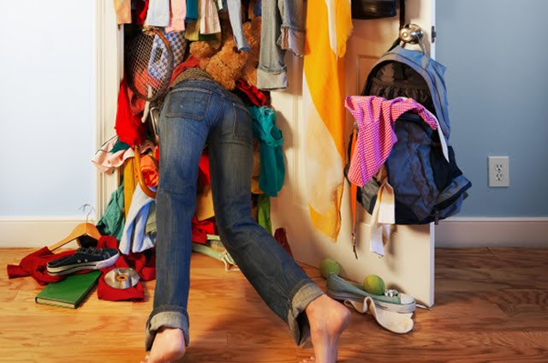
Quantos looks há?

Slide 17
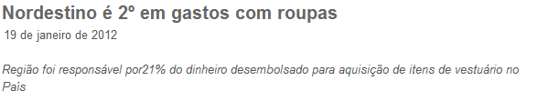
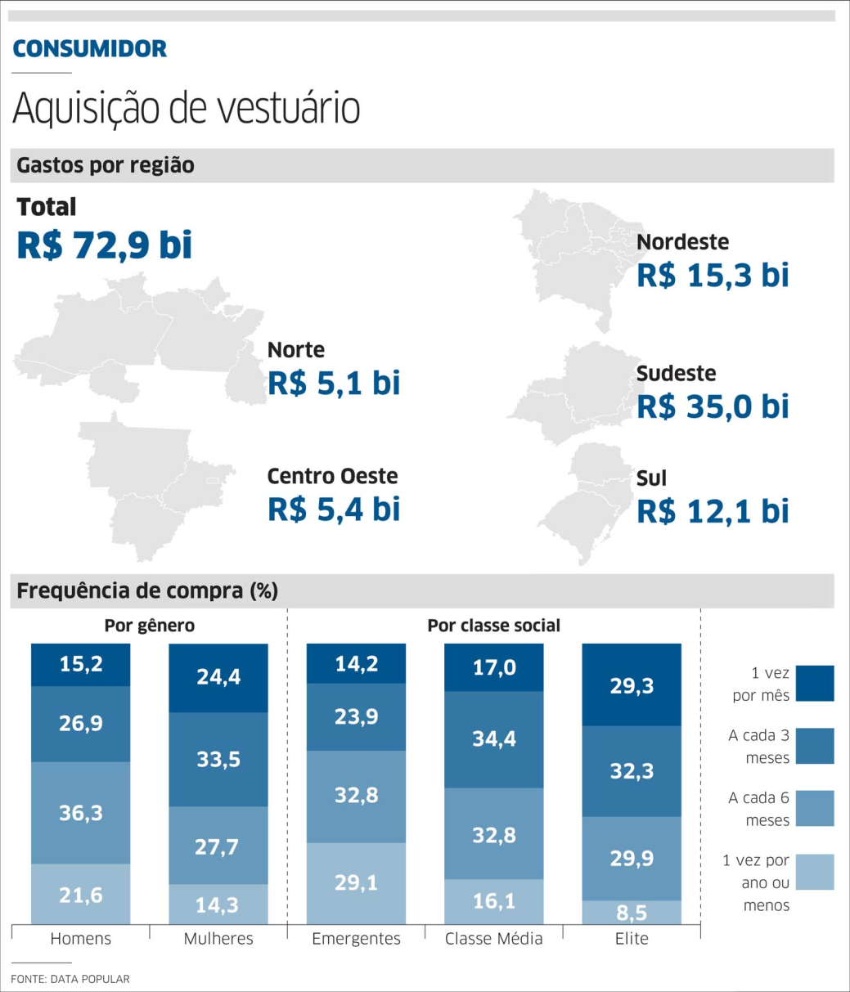
Quantos looks há?
Segundo a pesquisa, 21,4% dos brasileiros da classe C disseram comprar roupas pelo menos uma vez a cada três meses.

Slide 18
Princípio Fundamental da Contagem
  Quantos looks distintos podem ser feitos com 2 saias e 3 blusas?

Slide 19



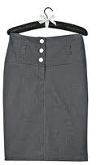
Princípio Fundamental da Contagem

Slide 20



Princípio Fundamental da Contagem
  Multiplicativo
  Aditivo

Slide 21








Princípio Fundamental da Contagem
$$d1$$
$x1$ maneiras
E
Decisão $d$
$$d2$$
$x2$ maneiras
E
$$d3$$
$x3$ maneiras
Princípio multiplicativo
$(x1 · x2 · x3$) maneiras

Slide 22

Princípio Fundamental da Contagem
$$d1$$
$x1$ maneiras
OU
Decisão $d$
$$d2$$
$x2$ maneiras
OU
$$d3$$
$x3$ maneiras
Princípio aditivo
$(x1 + x2 + x3$) maneiras

Slide 23
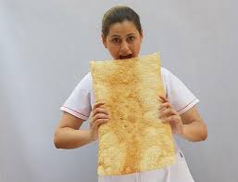
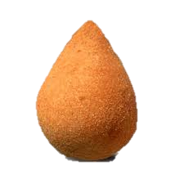
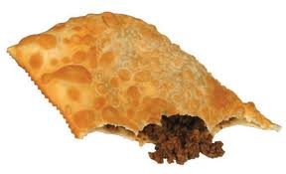
Princípio Fundamental da Contagem
Na cantina da Dona Delta tem:
coxinhas de camarão, lagosta e siri, e
pastéis de caranguejo e sururu.
Comprando um pastel ou uma coxinha, de quantas formas distintas se pode fazer a escolha?

Slide 24




Princípio Fundamental da Contagem
Em uma competição há 10 atletas, entre eles, Wannyemberg. Sabendo que o pódio é constituído dos 3 primeiros e que Wannyemberg ganhou medalha, de quantas maneiras distintas pode-se organizar o pódio?
MODO 1
OU
OU
W
W
W
1
9
8
9
1
8
9
8
1
+
+
72 possibilidades
72 possibilidades
72 possibilidades

Slide 25
Princípio Fundamental da Contagem
Em uma competição há 10 atletas, entre eles, Wannyemberg. Sabendo que o pódio é constituído dos 3 primeiros e que Wannyemberg ganhou medalha, de quantas maneiras distintas pode-se organizar o pódio?
MODO 2
Todas as possibilidades – Possibilidades sem Wannyemberg

Slide 26

Princípio Fundamental da Contagem
Em um saguão de um prédio, existem 7 portas. Para melhorar a circulação de ar no local, tenta-se diferentes modos de deixar as portas abertas.
Pode-se deixar de 1 até 6 portas abertas, mas não todas as 7 ao mesmo tempo.
De quantas formas diferentes essas portas podem ficar abertas?

Slide 27



Princípio Fundamental da Contagem
1 ª
2ª
3ª
4ª
5ª
6ª
7ª
2
2
2
2
2
2
2
Total de possibilidades = 2⁷ = 128
Possibilidades possíveis = 128 – 2 = 126

Slide 28
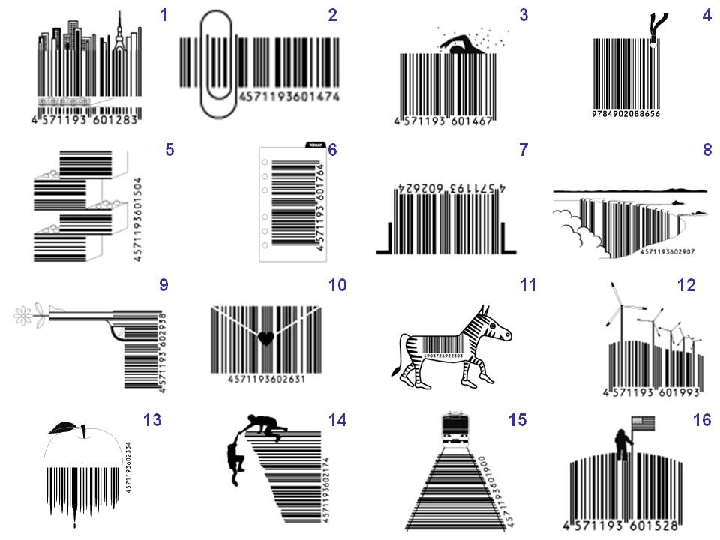
Quantos produtos há?

Slide 29
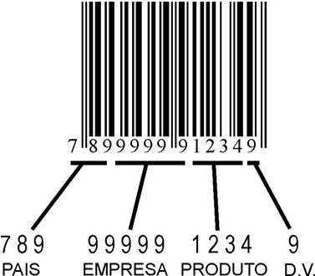
Quantos produtos há?

Slide 30
Princípio Fundamental da Contagem
  Quantos produtos podem ter código de barras no Brasil?

Slide 31
Princípio Fundamental da Contagem
Quantos números ímpares de 3 algarismos distintos podemos formar com os algarismos de 0 a 9?
Números com o zero:
0
8
1
5
Números sem o zero:
7
8
5
(8 · 1 · 5) + (7 · 8 · 5) = 40 + 280 = 320 números

Slide 32
Princípio Fundamental da Contagem
Quantos números pares de 3 algarismos distintos podemos formar com os algarismos de 0 a 9?
Zero no final:
0
9
8
1
0
Zero no meio:
8
1
4
Sem o zero:
8
7
4
(9 · 8 · 1) + (8 · 1 · 4) + (8 · 7 · 4) = 72 + 32 + 224 = 328 números

Slide 33
ANÁLISE COMBINATÓRIA
Princípio Fundamental Da Contagem
Profª Juliana Schivani
docente.ifrn.edu.br/julianaschivani
juliana.schivani@ifrn.edu.br
profjuliana.matematica@gmail.com

